Slide 1
6 集合与泛型

Slide 2



数组是一种非常有用的数据结构，但是数组也具有很多的局限性。首先，数组元素的数据类型必须是相同的，其次，在创建数组时必须确定元素个数。数组一旦创建，其大小就是固定的，想调整其大小或者增加新元素都是比较困难的。为此，C#提供了集合，通过它来管理数据将更为方便。

Slide 3
集合是通过高度结构化的方式存储任意对象的类，它可以把一组类似的对象组合在一起。集合不仅能随意调整大小，而且为存储或检索某个对象提供了更多的方法。
.NET Framework提供的集合位于Sysgtem.Collections命名空间，其操作功能都统一在该命名空间中的相关接口中定义。表6-1列出了其中4个重要接口。

Slide 4
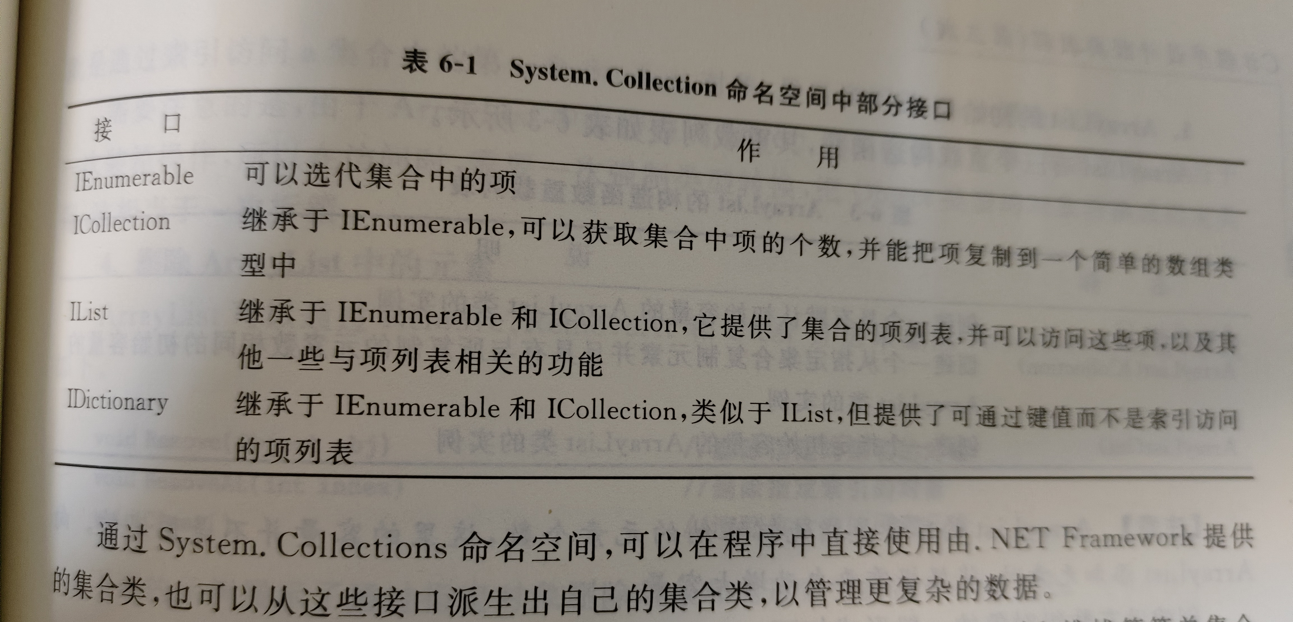

Slide 5
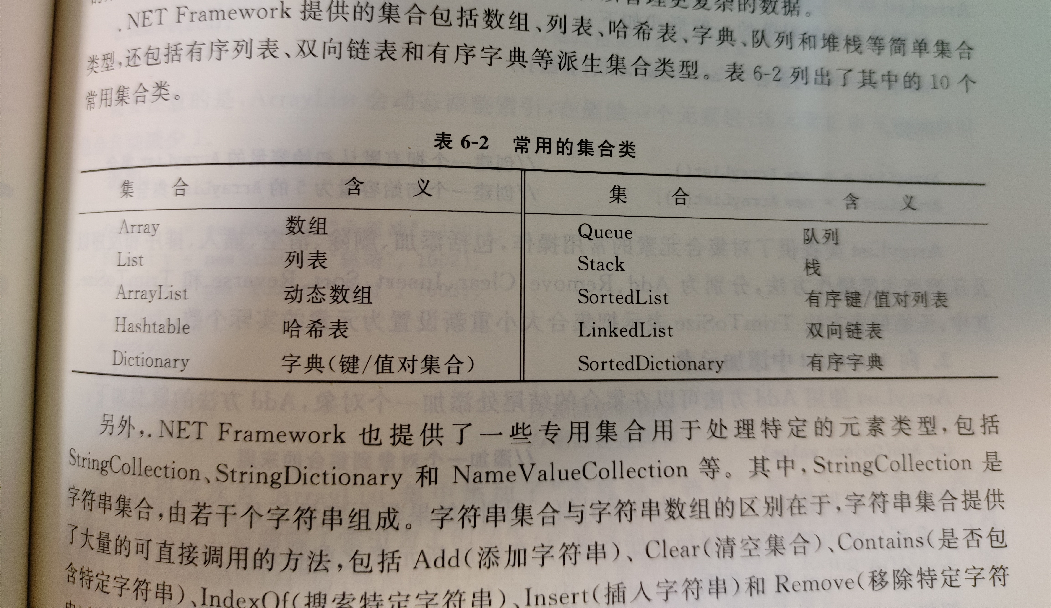

Slide 6
6.1.2 ArrayList
ArrayList是一个可动态维护长度的集合，又称动态数组，它不限制元素的个数和数据类型，允许把任意类型的数据保存到ArrayList中。

Slide 7
Array和ArrayList的区别：
1）Array 大小固定，ArrayList大小可扩充
2）Array一次读写一个元素的值，ArrayList允许添加，插入或移除某一范围的元素
3）Array 的下限可以自定义，ArrayList的下限始终为0
4）Array 可以具有多个维度，ArrayList始终是一维的
5）Array 位于System命名空间中，ArrayList位于System.Collections命名空间中。

Slide 8
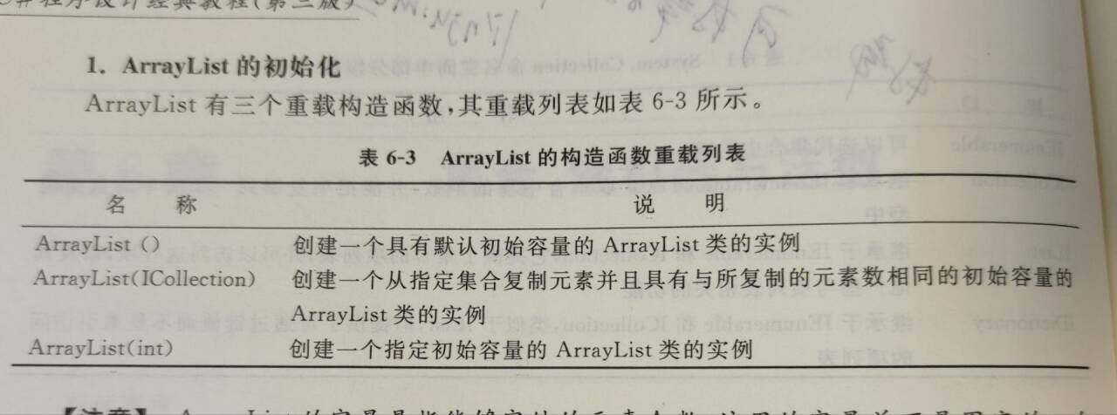

Slide 9
Capacity是ArrayList可以存储的元素数。Count是ArrayList中实际包含的元素数。Capacity总是大于或等于Count。如果在添加元素时，Count超过Capacity，则该列表的容量会自动加倍扩充。

Slide 10
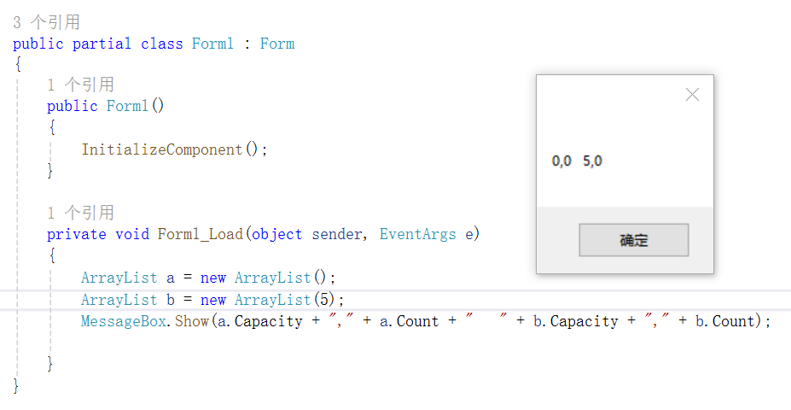
创建ArrayList类型的对象a和b，了解Capacity和Count属性。
using System.Collections;//引入命名空间

Slide 11
删除元素
Remove()
RemoveAt（）
Clear（）
插入元素
Insert（）
遍历元素:for或者foreach
for（int i=0;i<a.Count;i++）{
Student x=(Student)a[i];
lblShow.Text+=“\n”+x.ShowMsg();
}

Slide 12
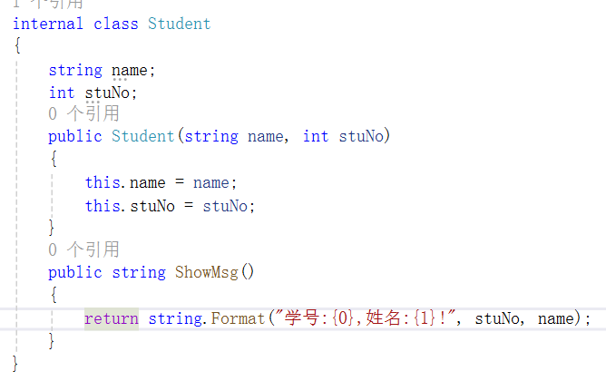
添加学生类Student

Slide 13
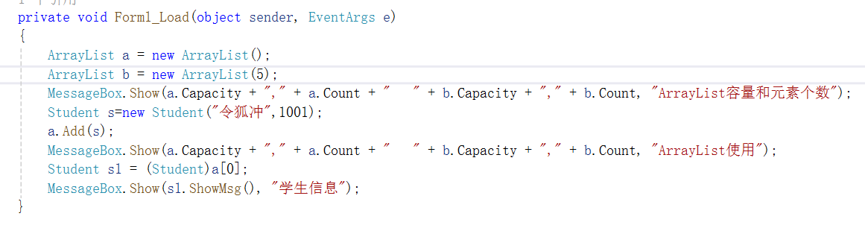
向ArrayList添加元素，访问ArrayList中的元素

Slide 14
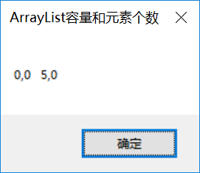
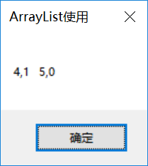
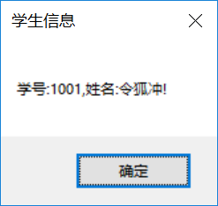

Slide 15
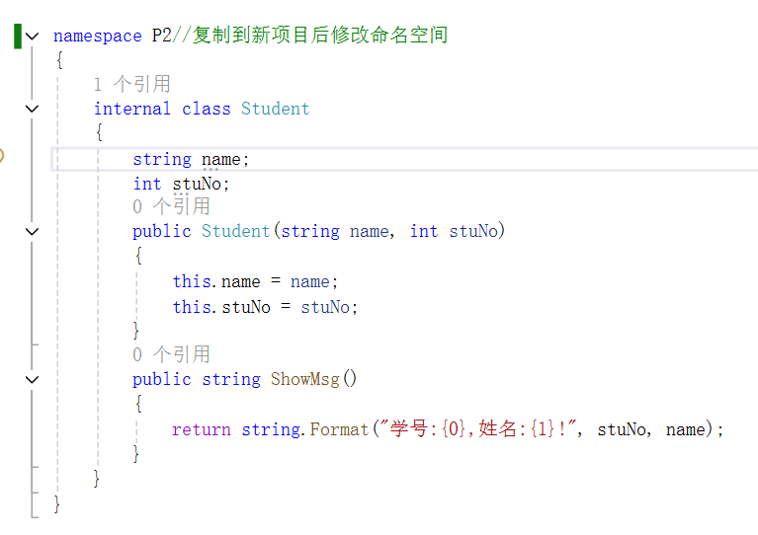
在当前解决方案下，新建一个控制台项目P2，将其设为启动项目，将Student.cs文件复制到项目中并修改命名空间。

Slide 16
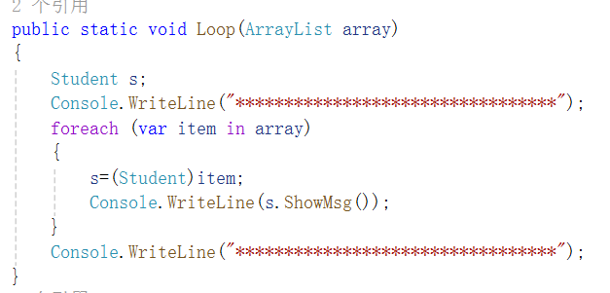
在类Program中定义遍历列表的静态方法Loop

Slide 17
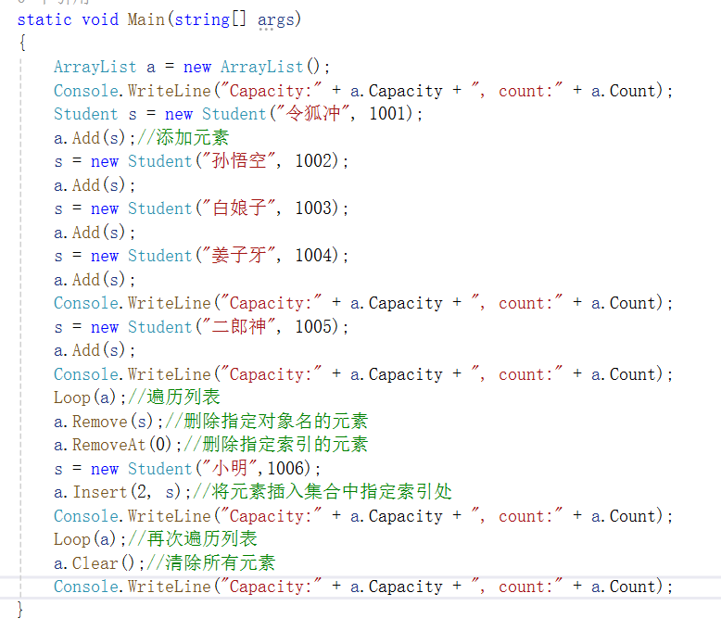

Slide 18
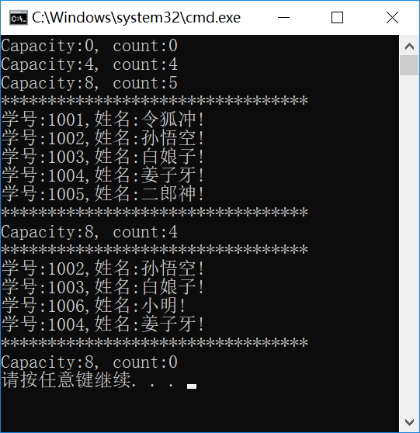

Slide 19
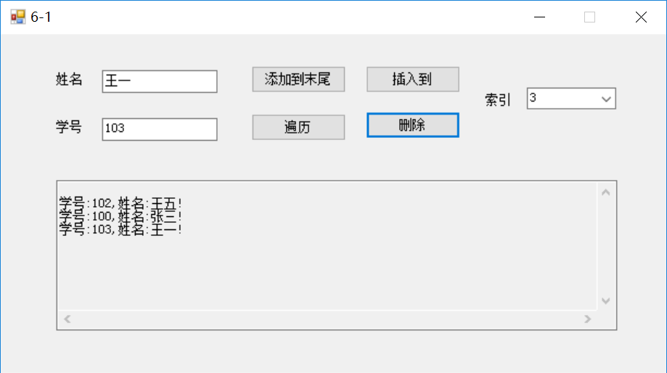
课堂练习：完成例题6-1，完成实验1

Slide 20
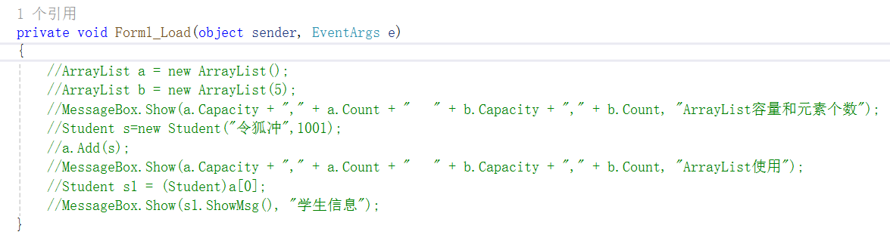
继续编辑第一个桌面项目，注释掉Form1_Load的代码

Slide 21
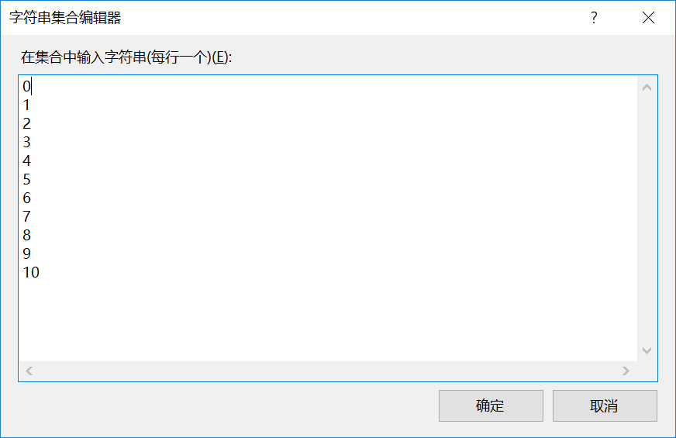
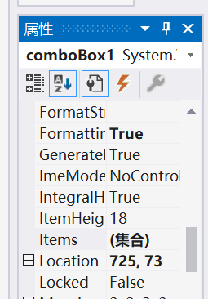
ComboBox控件，编辑Items属性。

Slide 22
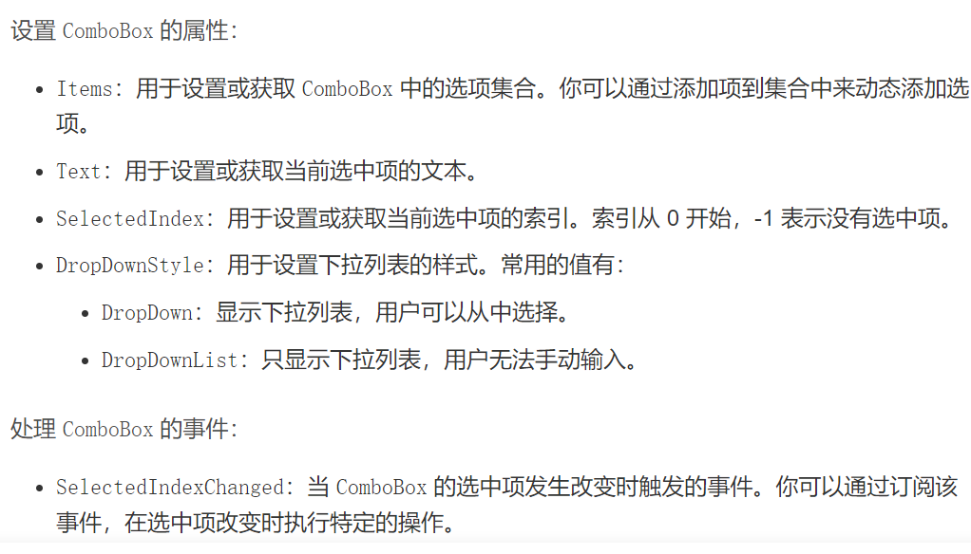

Slide 23
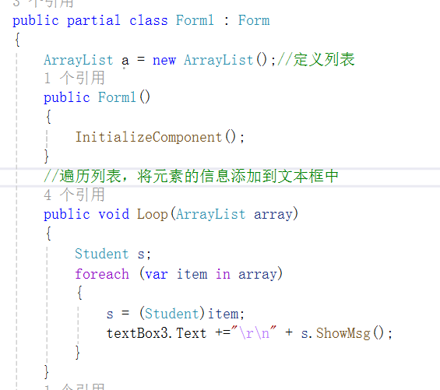

Slide 24
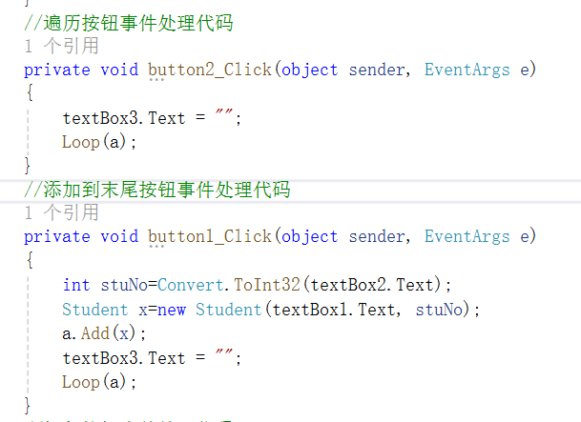

Slide 25
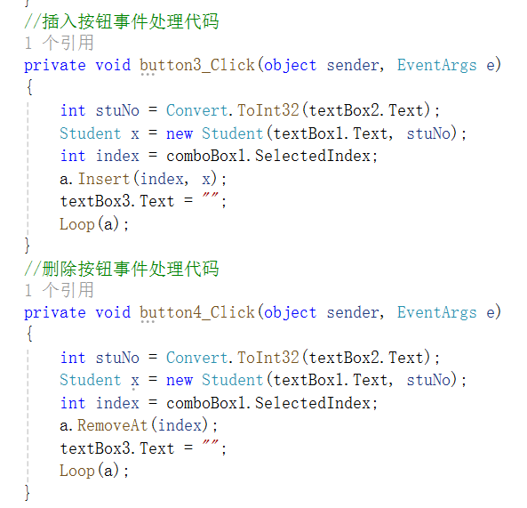

Slide 26
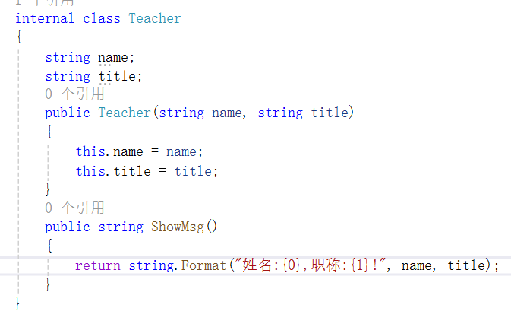
上级实验6-1，定义Teacher类

Slide 27
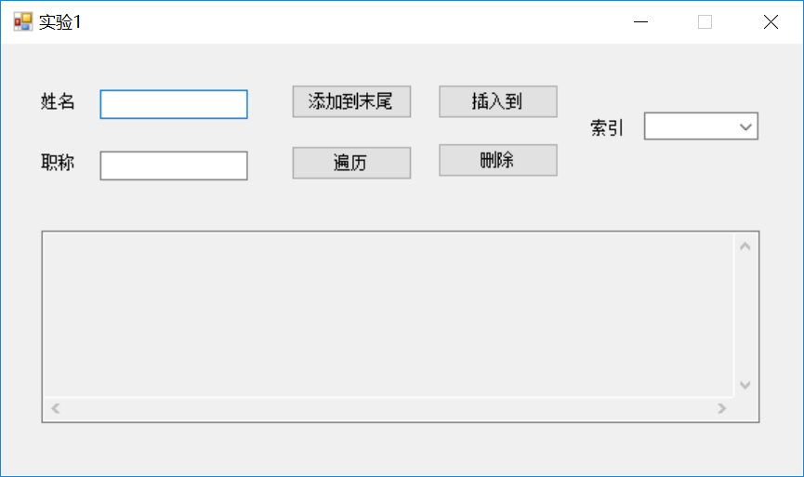

Slide 28
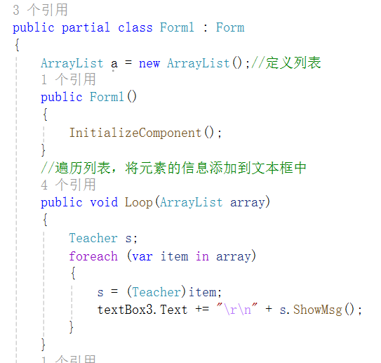

Slide 29
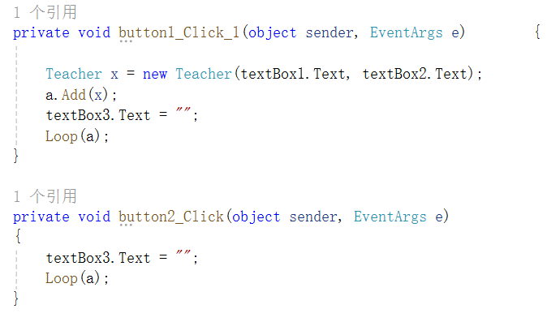

Slide 30
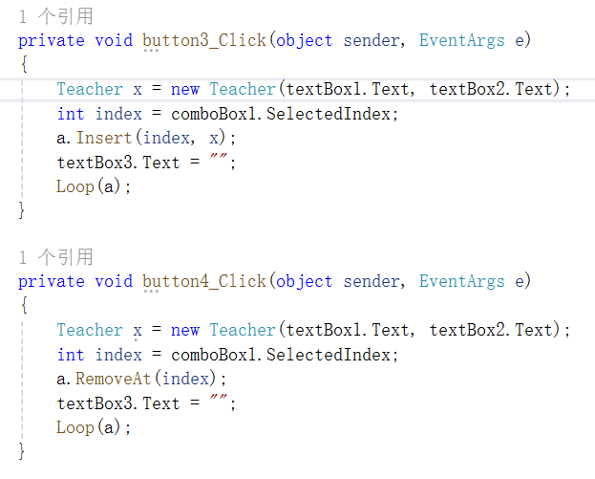

Slide 31
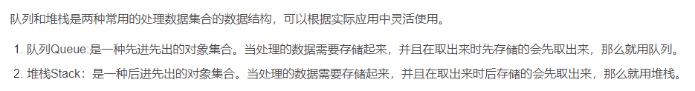
栈Stack和队列Queue

Slide 32
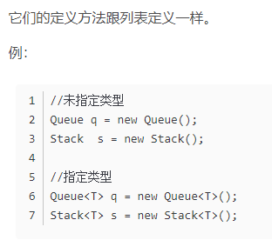

Slide 33
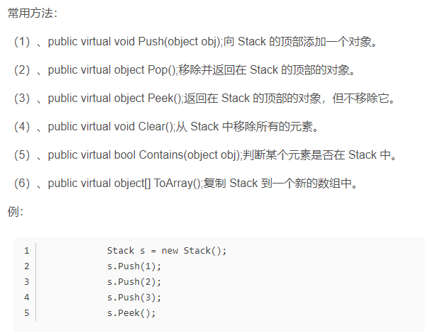

Slide 34
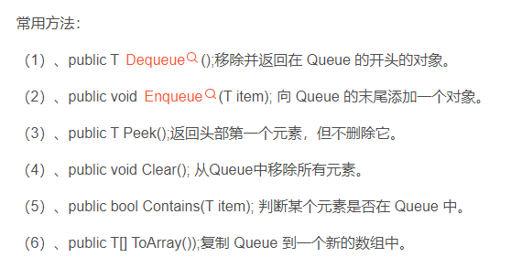

Slide 35
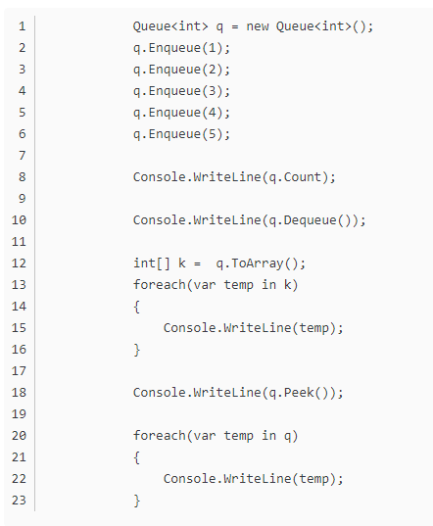

Slide 36
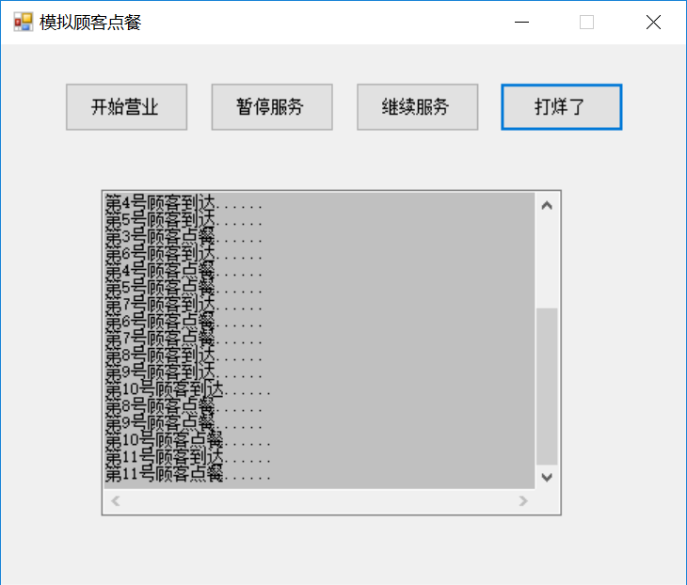
练习：模拟顾客点餐

Slide 37
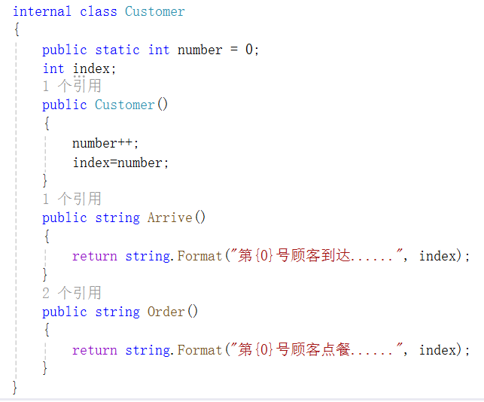
定义顾客类

Slide 38
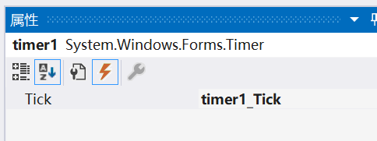
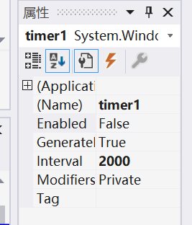

Slide 39
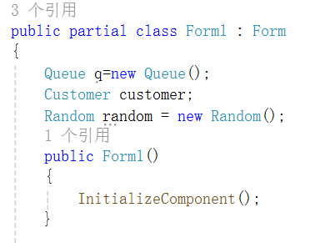
定义类成员变量

Slide 40
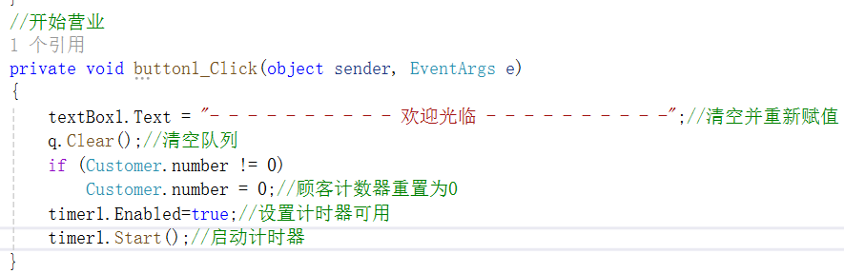

Slide 41
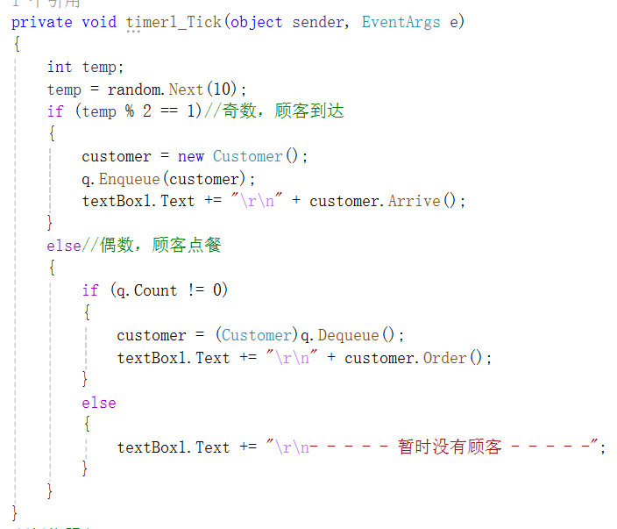

Slide 42
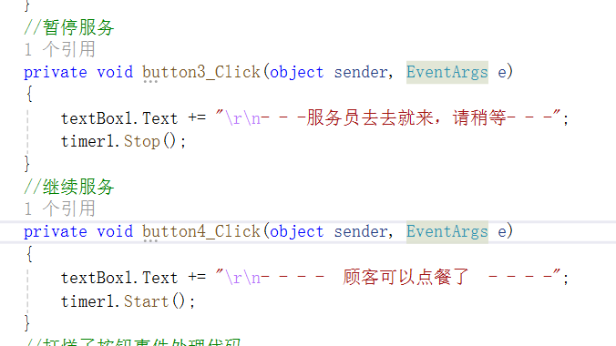

Slide 43
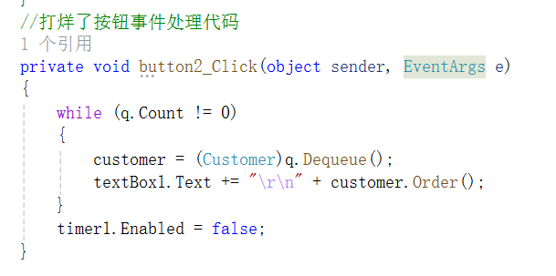

Slide 44
泛型是通过“参数化类型”来实现在同一段代码中操作多种数据类型。泛型是一种编程范式，它利用“参数化类型”将类抽象化，从而实现更为灵活的复用。
利用泛型来声明这样一个更抽象的数据类型后，再也不需要针对诸如整数、小数、字符、字符串等数据重复编写几乎完全相同的代码。
泛型的另一个优点是“类型安全”。

Slide 45
ArrayList list=new ArrayList();
list.add(44);
list.add(“mystring”);
list.add(new Student(“哪吒”,1001));
foreach(object o in list){
Console.WriteLine((int)o);
}
C#编译器会编译通过这段代码，程序运行时会出现异常。

Slide 46
泛型最常见的用途是创建集合类，泛型集合可以约束集合内的元素类型。典型泛型集包括List<T>，Dictionary<K,V>等。
1.List<T> 强类型化的列表。用参数T来代表未来集合元素的类型，因此，在利用List<T>时，必须明确制定数据类型。
List<元素类型> 对象名=new List<元素类型>();
使用List<T>时，注意引入命名空间System.Collections.Generic。
例如：
List<Student> list=new List<Student>()；
表示创建了一个泛型集合并指定该集合只能存放Student类型的元素。
在list中只能添加Student类型的对象，否则将出现编译错误。

Slide 47
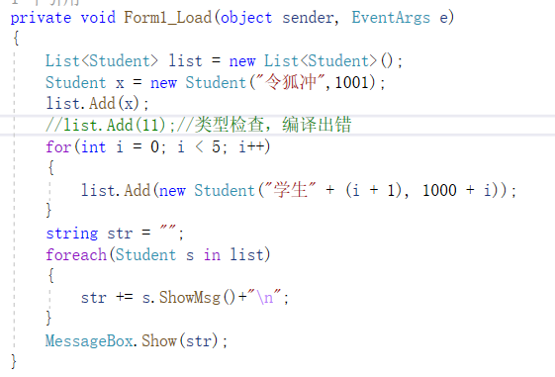

Slide 48
C#允许自定义泛型，包括自定义泛型类、泛型方法和泛型接口等。
1.当一个类的操作不针对特定或具体的数据类型时，可把这个类声明为泛型类。
定义格式如下：
[访问修饰符] class 泛型类名<泛型参数列表>{
//类的成员
}
例如：
public class Person<T>{
......
}

Slide 49
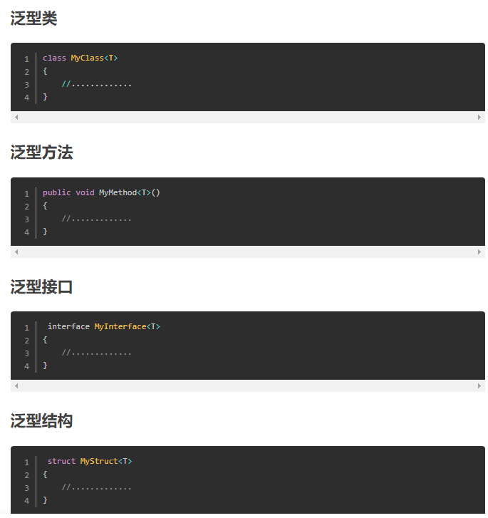

Slide 50
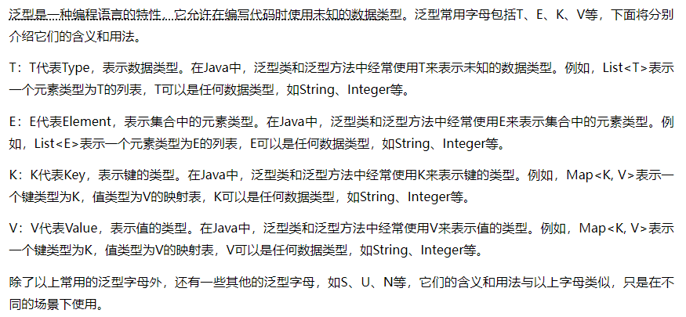

Slide 51
泛型类可以包含多个不确定的数据类型，它们之间用逗号分隔开。
public class Person<T1,T2>
{
......
}
泛型类的使用：
Person<int string> p=new Person<int,string>(1001,“令狐冲”);

Slide 52
泛型方法：
[访问修饰符] 返回值类型 方法名名<泛型参数列表>（形参列表）
{
//语句
}
例如：
void Swap<T>(ref T x,ref T y)
{
T t;
t=x;x=y;y=t;
}

Slide 53
方法的调用：
int a=5,b=4;
Swap<int>(ref a,ref b);
double i=3.5,j=4;
Swap<double>(ref i,ref j);
float f1=3.3f,f2=4.5f;
Swap<float>(ref i,ref j);

Slide 54
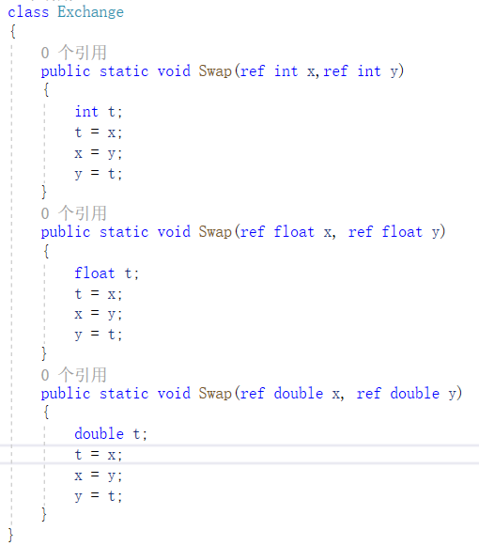

Slide 55
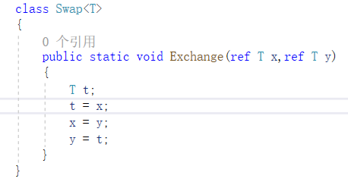

Slide 56
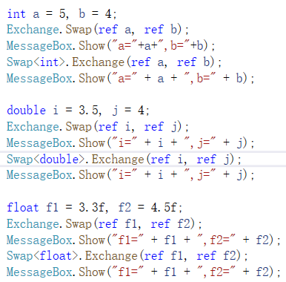

Slide 57
泛型接口：
[访问修饰符] interface 接口名<接口参数列表>
{
//接口成员
}
例如：
interface IDate<T>
{
}

Slide 58
练习：6-4
设计一个泛型类，实现任意类型的数据排序。
1.Label：显示结果
2.定义Load事件处理方法。

Slide 59
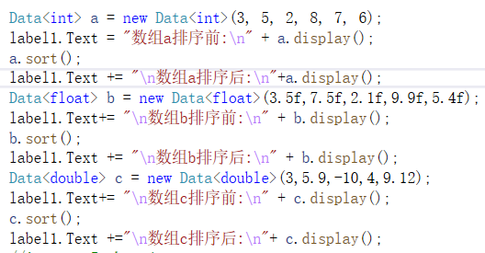
Form_Load事件处理代码如下：

Slide 60
